Slide 1
17-14 极化现象与超电势
Polarization Phenomena and Overpotential

Slide 2
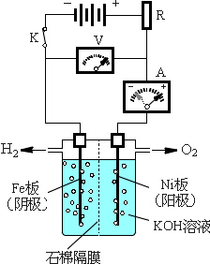
极化现象 电极电势与电极反应电势有显著差别的现象。
(polarization)
E_{外}
电解：
分解电势 > 反向电动势
Pt板
（阳极）
原电池：
实际电势 < 电池反应电势
Pt板
（阴极）
H₂SO₄溶液

Slide 3
若电池反应电势大于零，电池可以对外做功，是为原电池。当电池输出功的速率不是无限小时，电池偏离平衡，有一部分功被用于克服电池内阻，实际输出功小于可逆功，因而原电池输出电势小于电池反应电势——极化现象。
若电池反应电势小于零，需外界输入功才能使反应进行，是为电解池。当外界输入功的速率不是无限小时，电池偏离平衡，有一部分功被用于克服电池内阻，实际输入电功大于可逆功，因而外界输入电解池的电势大于反向电动势——极化现象。

Slide 4
可极化电极 (polarizable electrode)产生极化现象的电极。大多数实际电极均属此类。
非极化电极 (non-polarizable electrode)极化现象不显著的电极。氢电极（用镀了铂黑的铂作电极）、甘汞电极、氯化银电极等，当电流很大时，也会极化。
超电势 (overpotential)实际的电极电势与平衡的电极反应电势之差

Slide 5
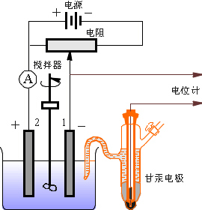
1.超电势的测定(determination of overpotential)

Slide 6
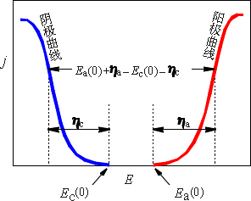
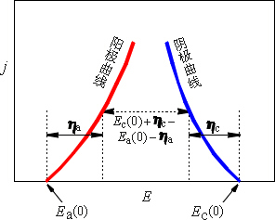
电解池
原电池
无论是对电解还是放电，随电池电流密度增加，阳极电势总是增加，阴极电势总是减小。

Slide 7
电解池
原电池
阳极：
1 阳极产生正离子或消耗负离子，提高电势有助于产生正离子或消耗负离子。
2 正离子需要溶液中负离子维持溶液电中性，提高电势有助于负离子往阳极迁移。
所以，阳极的极化现象总是伴随着电极电势提高。

Slide 8
电解池
原电池
阴极：
1 阴极产生负离子或消耗正离子，降低电势有助于产生负离子或消耗正离子。
2 负离子需要溶液中正离子维持溶液电中性，降低电势有助于正离子往阴极迁移。
所以，阴极的极化现象总是伴随着电极电势降低。

Slide 9
电解池
电解时，阴极是负极，电势低，阳极是正极，电势高。随电解电流密度增加，反应加速，极化加剧，所需外加电势越高。反应加速，还使电池偏离平衡态更远，所需的功也越大。

Slide 10
原电池
放电时，阴极是正极，电势高，阳极是负极，电势低，随放电电流密度增加，反应加速，极化加剧，电池输出电势减小。反应加速，还使电池偏离平衡态更远，输出的功也越小。

Slide 12
超电势分为三类：活化超电势、传质超电势、
电阻超电势
活化超电势(activation overpotential)
直接影响电极反应活化能垒的超电势。
在电流密度较低时的超电势主要是活化超电势。
塔费尔方程（氢超电势与电流密度之间的关系）
(Tafel equation)
当 j 很小时，η ∝ j，不能使用Tafel方程。

Slide 13
表17–4 25℃时氢的超电势，−η_{c}/V
 | Cd | Cu | Pt黑 | Pt | 石墨 | Ag
0 | 0.466 |  | 0.000 |  | 0.0022
0.1 | 0.651 | 0.351 | 0.0034 |  | 0.3166 | 0.2981
1 | 0.981 | 0.479 | 0.0154 | 0.024 | 0.5995 | 0.4751
10 | 1.134 | 0.584 | 0.0300 | 0.068 | 0.7788 | 0.7618
1000 | 1.254 | 1.254 | 0.0483 | 0.676 | 1.2200 | 1.0890
 | Fe | Zn | Ni | Pb |  | Hg
0 | 0.2026 |  |  |  | 0 | 0.2805
0.1 | 0.2183 |  |  |  | 0.0769 | 0.5562
1 | 0.4036 | 0.716 | 0.563 | 0.52 | 0.769 | 0.8488
10 | 0.5571 | 0.746 | 0.747 | 1.090 | 7.69 | 1.0361
1000 | 1.2915 | 1.229 | 1.241 | 1.262 | 769 | 1.108

Slide 14
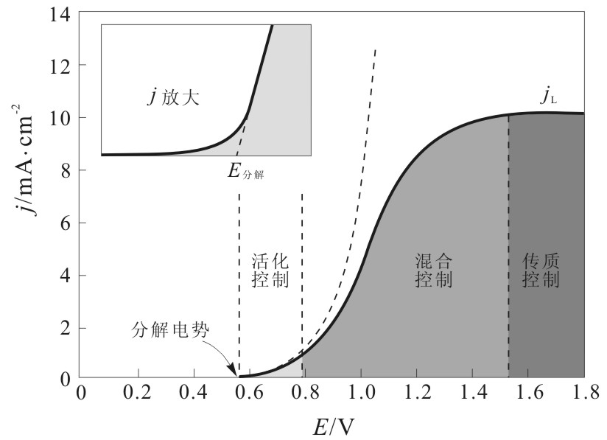
传质超电势(mass transfer overpotential)
传质对电化学反应速率的影响比对一般化学反应更为突出。
传质在相当广阔的电流密度范围内起重要作用，在高电流密度时甚至起决定作用。
图17–17 KI酸性溶液电解的电流电势图

